Slide 1
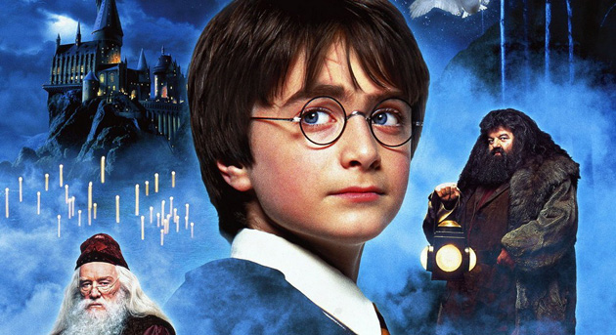
Попади в цель
По мотивам романов «Гарри Поттер» английской писательницы Джоан К. Роулинг.
ВПЕРЕД!!!

Slide 2
Урок зельеварения
В классе 15 учащихся, из них 3 учащихся учатся на «5».Сколько процентов учащихся класса составляют отличники?
20 %
32 %

Slide 3
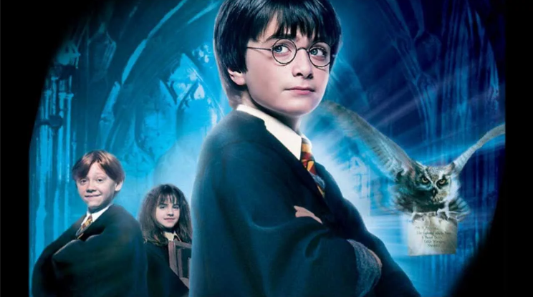
Молодец, правильно! Переход на новый уровень!
ВПЕРЕД!!!

Slide 4
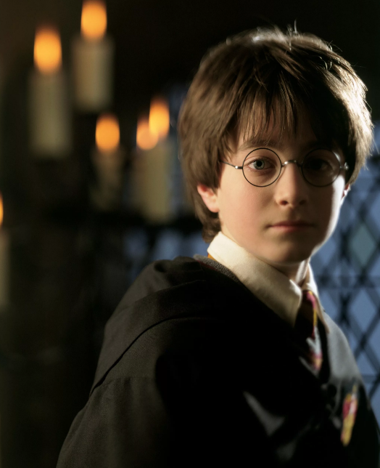
На этом уроке ты получил 2!
Игра окончена.
конец

Slide 5
Сражение Гарри Поттера с Воллан-де-Мортом
Реши пропорцию, и Гарри Поттер выиграет сражение
0,5 : а = 2 : 13
а=2
а=3,25

Slide 6
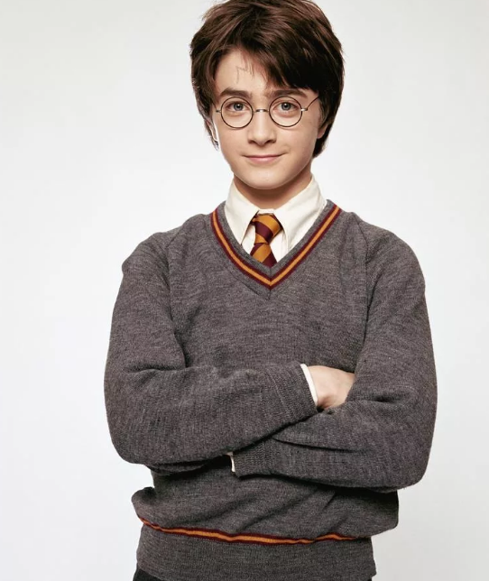
Молодец правильно
ВПЕРЕД!!!

Slide 7
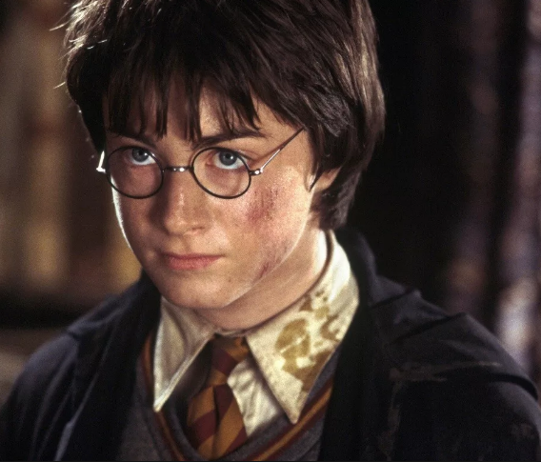
На этом уроке ты получил 2!
Игра окончена.
конец

Slide 8
Вычисли:
(3,1) ³ + 2,75
^{32,541}
^{18,758}

Slide 9
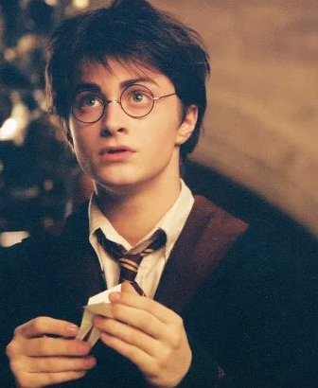
На этом уроке ты получил 2!
Игра окончена.
конец

Slide 10
Правильно!
ВПЕРЕД!!!

Slide 11
Последнее препятствие.
Реши задачу
Ведро вмещает 6 литров бензина. В такое же ведро вместо бензина налито равное по массе количество дегтя. Сколько литров дегтя налито в ведро если масса одного литра бензина 0,8 кг, а масса одного литра дегтя 1,2 кг?
4 литра
6 литров

Slide 12
На этом уроке ты получил 2!
Игра окончена.
конец

Slide 13

Молодец, ты прошёл всю игру!
конец

